Slide 1
Урок русского языка
«Предложение»
2 класс.
Учитель начальных классов
Ситникова Елена Николаевна

Slide 2



_________________________________________________________________
_________________________________________________________________
весна

Slide 3

Пришла весна. Громко и весело запели птицы, зачирикали воробьи. Сначала появляются почки на деревьях. Потом раскрываются листочки .Вокруг становится красиво!
Громко, весело, воробьи, сначала, потом, вокруг.

Slide 4
Предложение
1 . Состоит из слов.
2. Выражает законченную мысль.
3. Первое слово в предложении пишется с большой буквы.
4.В конце предложения ставится знак . ? ! или …

Slide 5

цветы погода долго
гл.
сущ.
Красивые цветы распустились в саду.
речка лето купаться

Slide 6




.
Пчёлы проснулись
?
Пчёлы проснулись
Пчёлы проснулись
Пчёлы проснулись
!
...

Slide 7





Slide 11


Slide 12


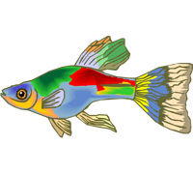

В РЕКЕ ТАМ РЫБА НА БУГРЕ
МЫЧИТ КОРОВА В КОНУРЕ
СОБАКА ЛАЕТ НА ЗАБОРЕ
ПОЁТ СИНИЧКА В КОРИДОРЕ.

Slide 13
В реке там рыба.
На бугре мычит корова.
В конуре собака лает.
На заборе поёт синичка.
Молодцы !

Slide 14
1-вариант.
Как красив весенний лес !
2-вариант.
Лена и Таня пришли в лес.

Slide 15
Предложение состоит из…
Предложение выражает…
Первое слово…
В конце предложения…

Slide 16
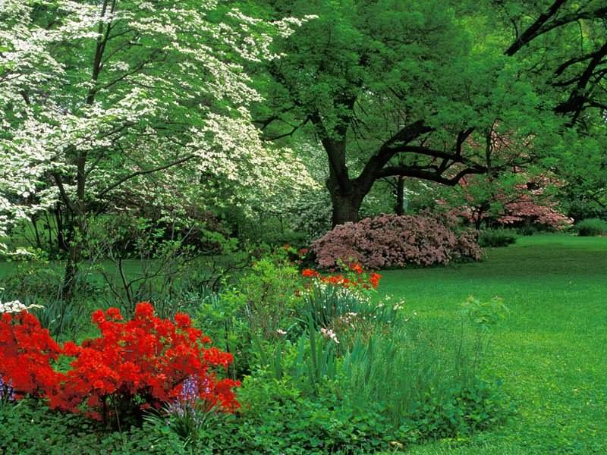
До новых встреч
друзья!

